Slide 1
多功能及時套用濾鏡 InstaFilter
陳聲華01160554
萬伃倫01160315
鍾佳軒01160714

Slide 2
創作背景
常聽聞長輩，想使用手機app套用特效，卻因介面過小或過於繁雜，無法正確選擇想要的，而感到困擾，又或者部分使用者認為在手機上製作出來的圖檔要傳輸到電腦上不方便、又耗時。因此設想能製出一款能在pc大螢幕上使用，且操作簡單、方便、實用的影像處理介面程式。

Slide 3
使用族群與目標
製作出能夠長期使用的懶人程式，即使在課程結束後也能繼續使用，並具備即時套用預覽及儲存的功能，再搭配上淺顯易懂的操作介面，功能齊全實用，簡而不俗。

Slide 4
概念
而結合上述原因，我們努力研發出一套強大的修圖程式「多功能即時套用濾淨 – InstaFilter」，不僅有多樣化的濾鏡可供使用者套用，並增加了使用者自定濾鏡的功能，想自行設計濾鏡或做些微調已不是難事，更可將設計的濾鏡新增為程式中的一濾鏡，方便下次直接套用，抑或者不想使用現有之濾鏡又無法自己調整出特別效果的濾鏡，我們貼心的提供「隨機」的選項，在每次點選時都有不一樣的驚喜。

Slide 5
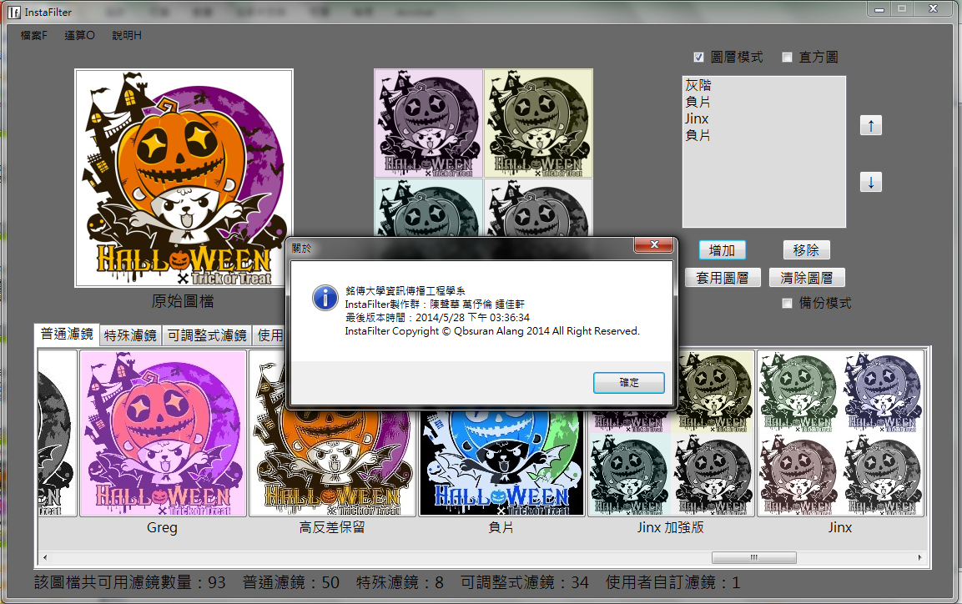
操作情況1

Slide 6
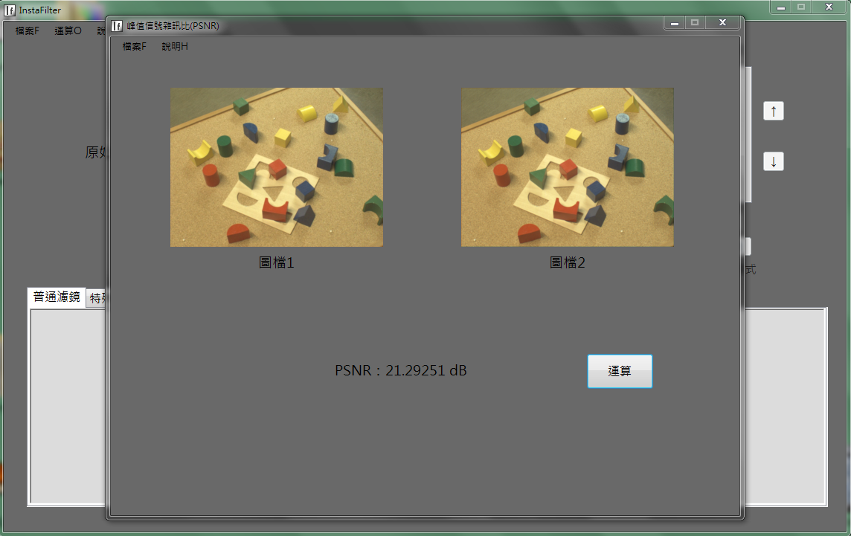
操作情況2

Slide 7
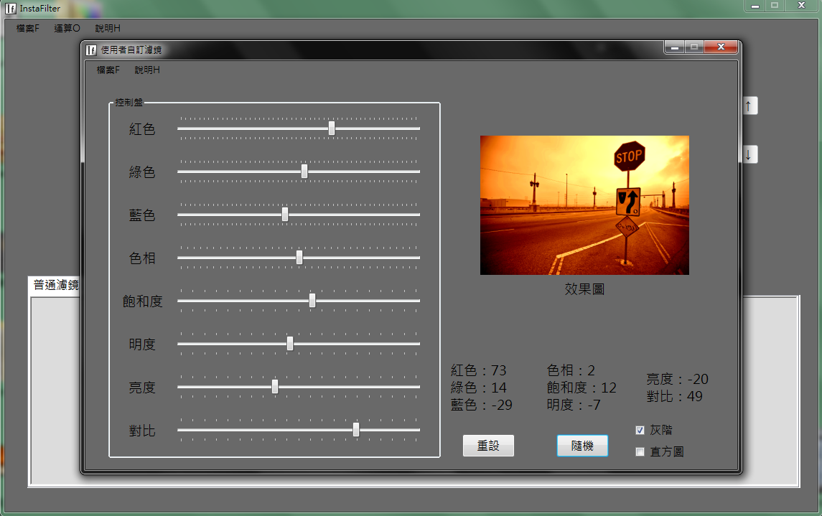
操作情況3

Slide 8
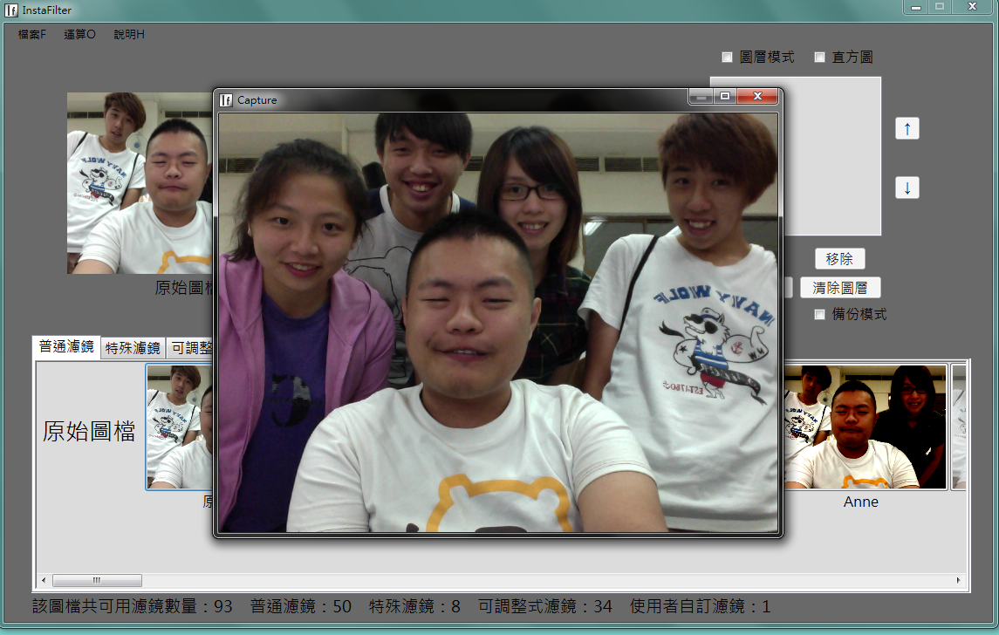
操作情況4

Slide 9
功能 - 目錄
圖層混和模式
使用者自訂濾鏡
濾鏡
圖層模式
備份模式
直方圖
擴充功能

Slide 10

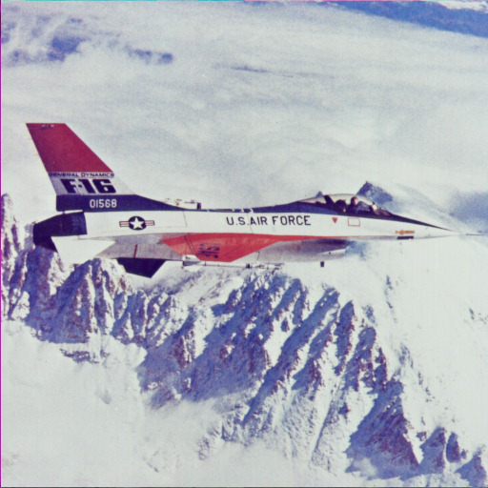
圖層混和模式 – 測試影像
lenna
airplane

Slide 11

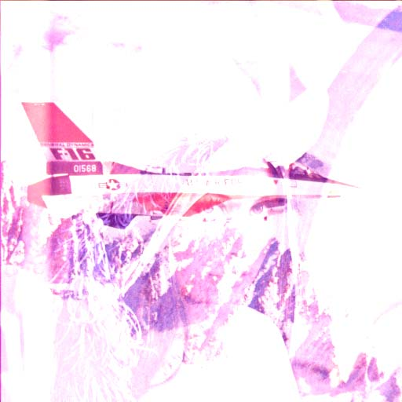
圖層混和模式 – 影像相加(Linear Dodge)
InstaFilter
PhotoShop

Slide 12


圖層混和模式 – 濾色(Screen)
InstaFilter
PhotoShop

Slide 13
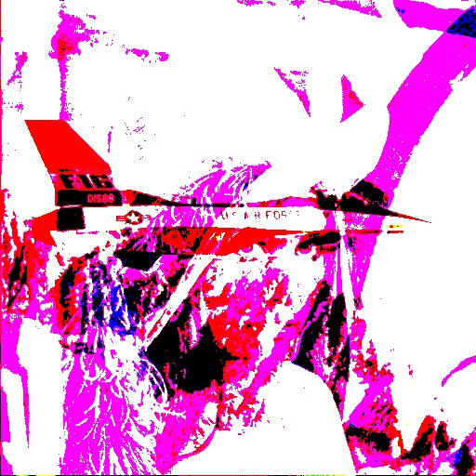

圖層混和模式 – 實色疊印混和(Hard Mix)
InstaFilter
PhotoShop

Slide 14
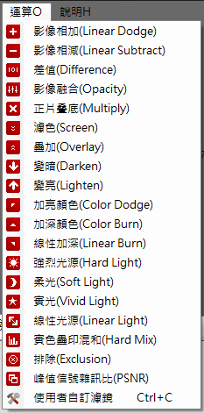
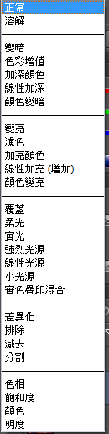
圖層混和模式
InstaFilter
PhotoShop

Slide 15
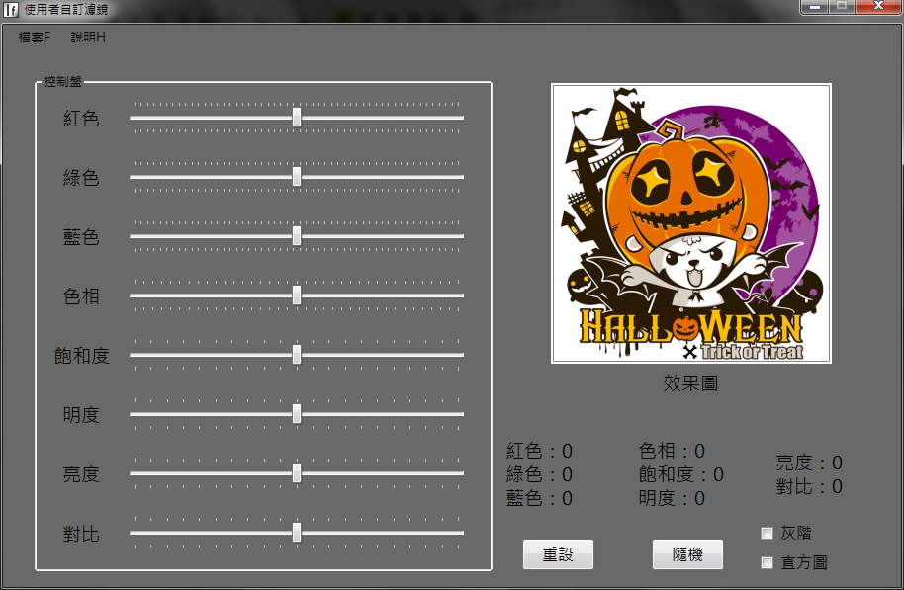
使用者自訂濾鏡

Slide 16
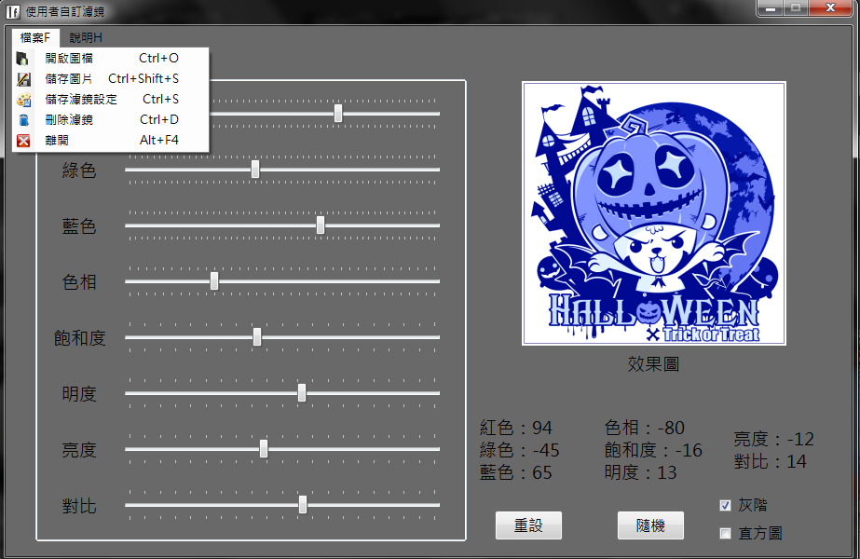
使用者自訂濾鏡 – 效果

Slide 17
濾鏡
普通濾鏡：52個
特殊濾鏡：10個
可調整式濾鏡：34個
使用者自訂濾鏡：1個
共 97 個

Slide 18
濾鏡 – 普通濾鏡
Aladin
Amber
Anne
Antonio
BayerBGGR
BayerGBRG
BayerGRBG
BayerRGGB
Bob
熔鑄
Channel A
Channel B
Channel G
Channel H
Channel R
Channel S
Channel V
ColorMap Autumn
ColorMap Bone
ColorMap Cool
ColorMap Hot
ColorMap HSV
ColorMap Jet
ColorMap Ocean
ColorMap Pink
ColorMap Rainbow
ColorMap Spring
ColorMap Summer
ColorMap Winter
連環畫
Dean
浮雕
水平翻轉
垂直翻轉
冰凍
毛玻璃
強光
灰階 RGB除以三
灰階
Greg
高反差保留
負片
Jinx 加強版
Jinx
Josh
Karen
雕刻
懷舊
移除透明圖層
強調邊緣
模糊邊緣
交換藍紅頻道

Slide 19
濾鏡 – 特殊濾鏡
BayerBGGR to BGR
BayerGBRG to BGR
BayerGRGB to BGR
BayerRGGB to BGR
Channel B Image
Channel G Image
Channel R Image
ColorMap 拼圖
直方圖縮放
備份影像

Slide 20
濾鏡 – 可調整式濾鏡
調整HSV
調整RGB
雙邊模糊
二值化影像 雙門檻值
二值化影像
Black Hat
模糊
調整亮度和對比
Canny
Circle Blur
Closing
Color Dot
凹透鏡
Dilate
Erode
羽化
高斯模糊
拼圖
Laplace
凸透鏡
中值模糊(去除雜訊)
Morphological Gradient
馬賽克
自訂馬賽克區域
增加雜訊
Opening
抽色
Radio Blur
素描
Sobel
Top Hat
反銳化
波浪
風

Slide 21
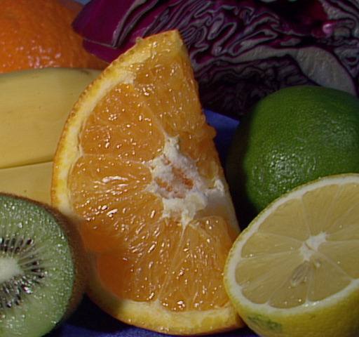
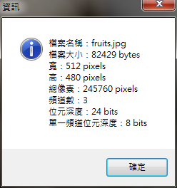
濾鏡 – 效率(測試影像1)

Slide 22
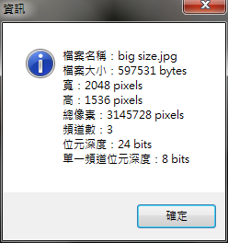

濾鏡 – 效率(測試影像2)

Slide 23
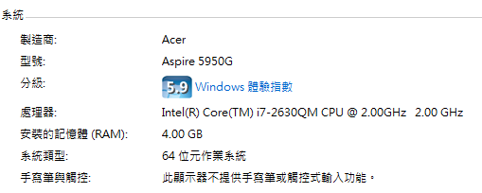
濾鏡 – 效率(測試環境)

Slide 24

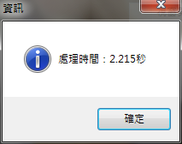
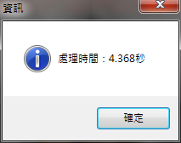
濾鏡 – 效率(測試五次平均時間)
平均：2.199 秒
平均：4.373 秒

Slide 25
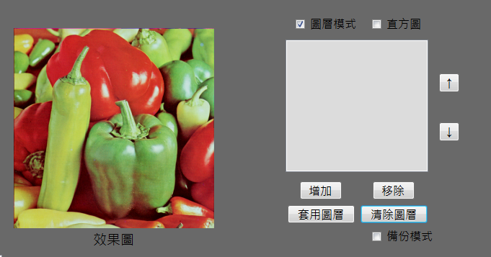
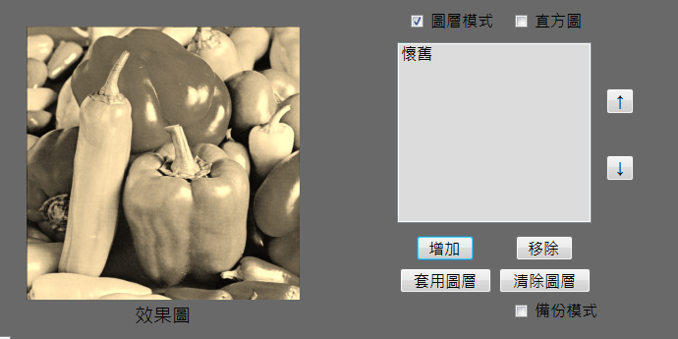
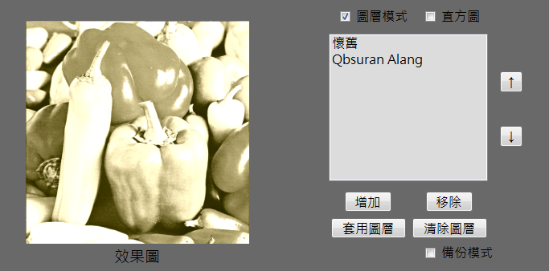
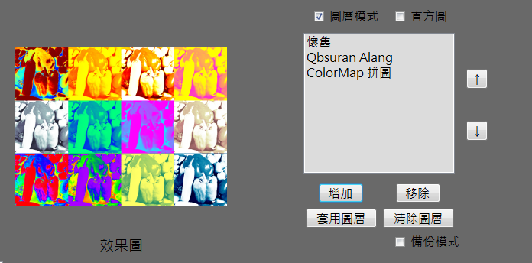
圖層模式

Slide 26
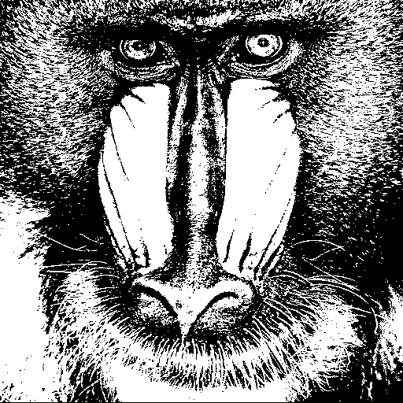
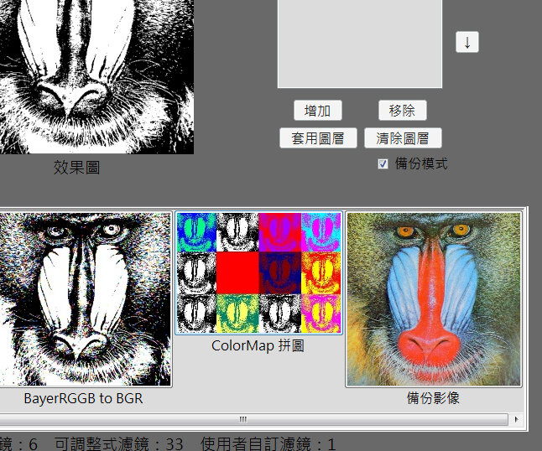
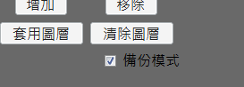
備份模式

Slide 27
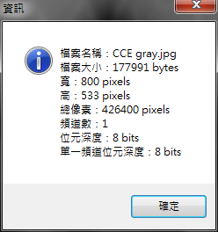

直方圖(測試影像1 – Grayscale)

Slide 28

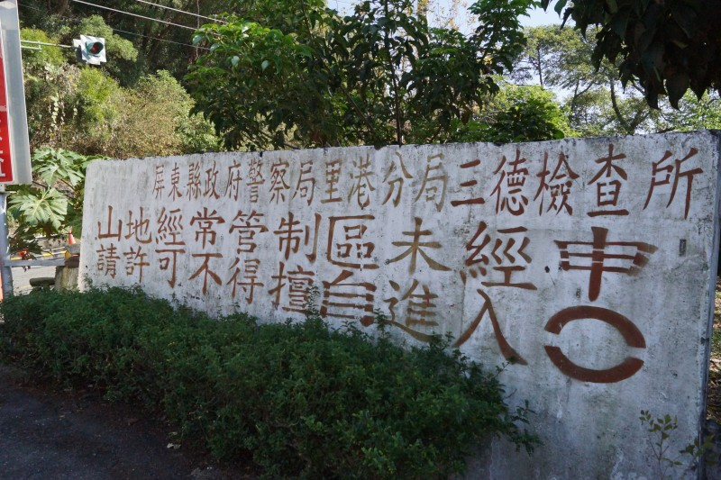
直方圖(測試影像2 – RGB)

Slide 29
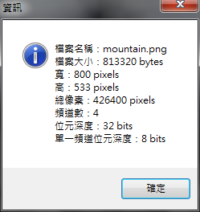

直方圖(測試影像3 – RGBA)

Slide 30
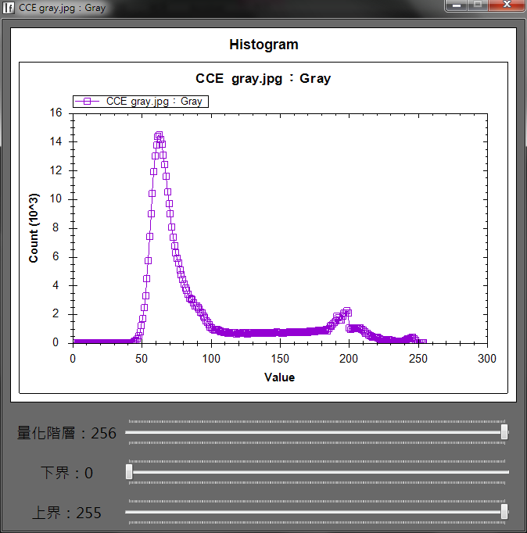
直方圖(測試影像1 - 結果)

Slide 31
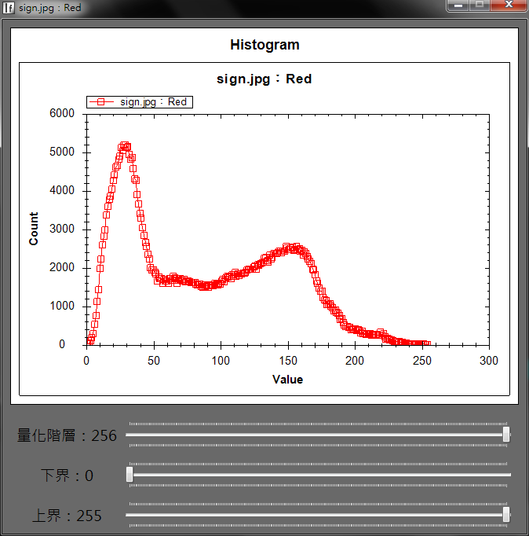
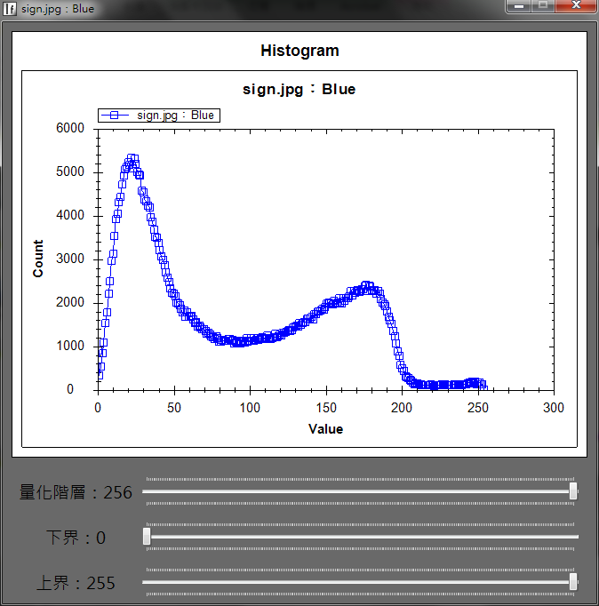
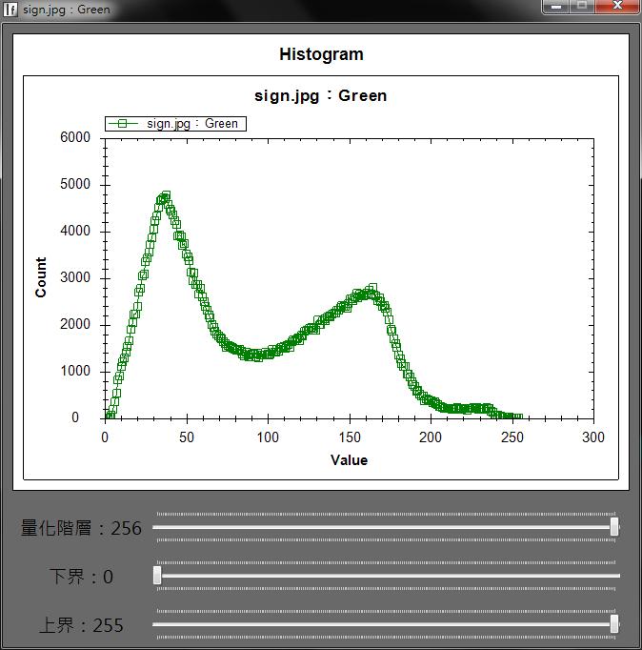
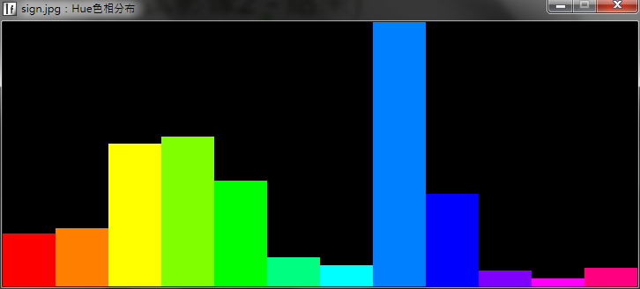
直方圖(測試影像2 - 結果)

Slide 32
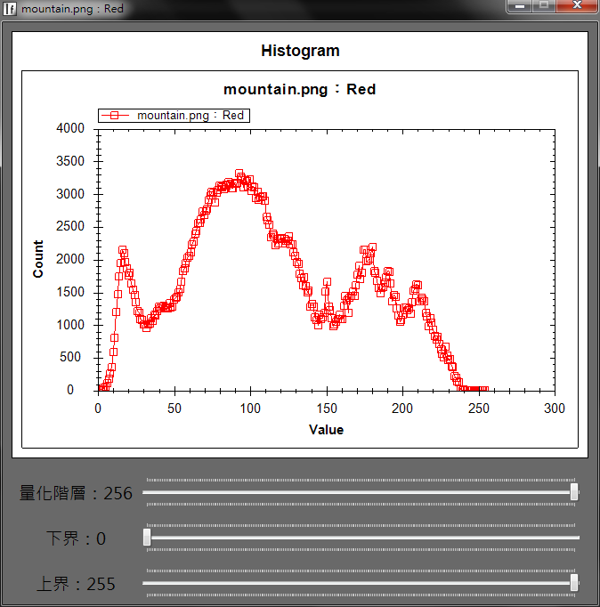
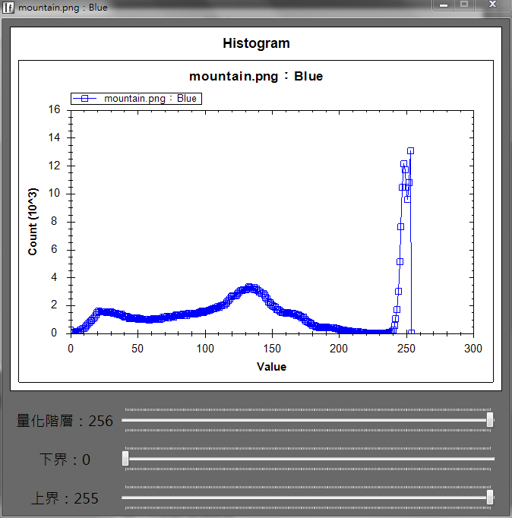
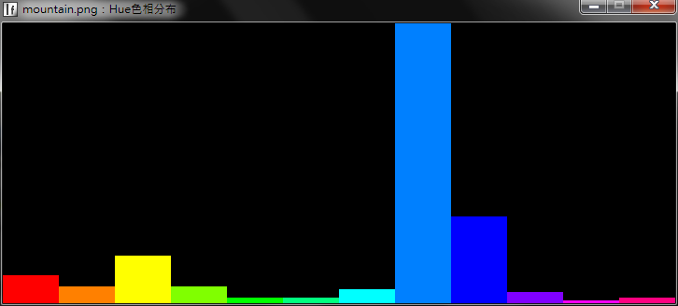
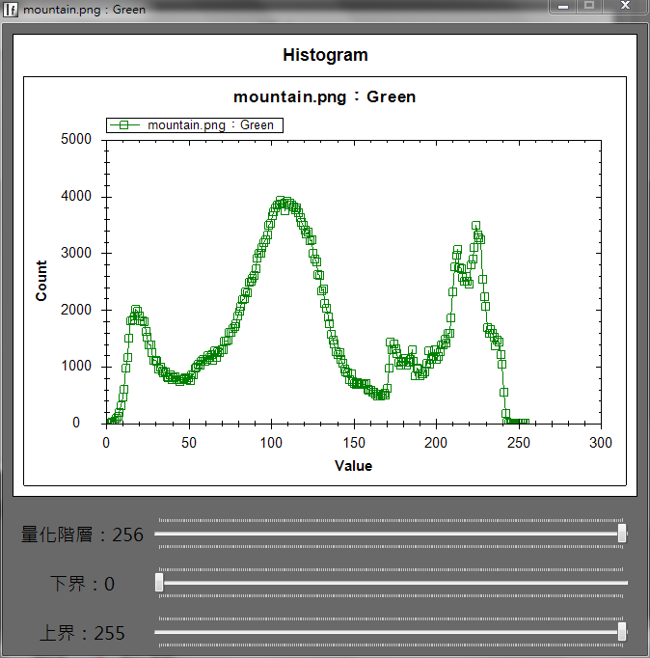
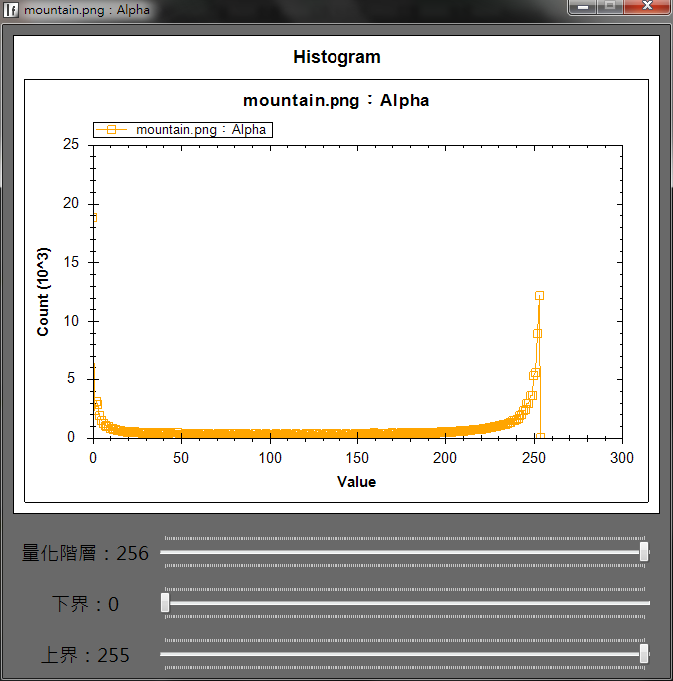
直方圖(測試影像3 - 結果)

Slide 33

擴充功能

Slide 34
Demo
影片

